Slide 1

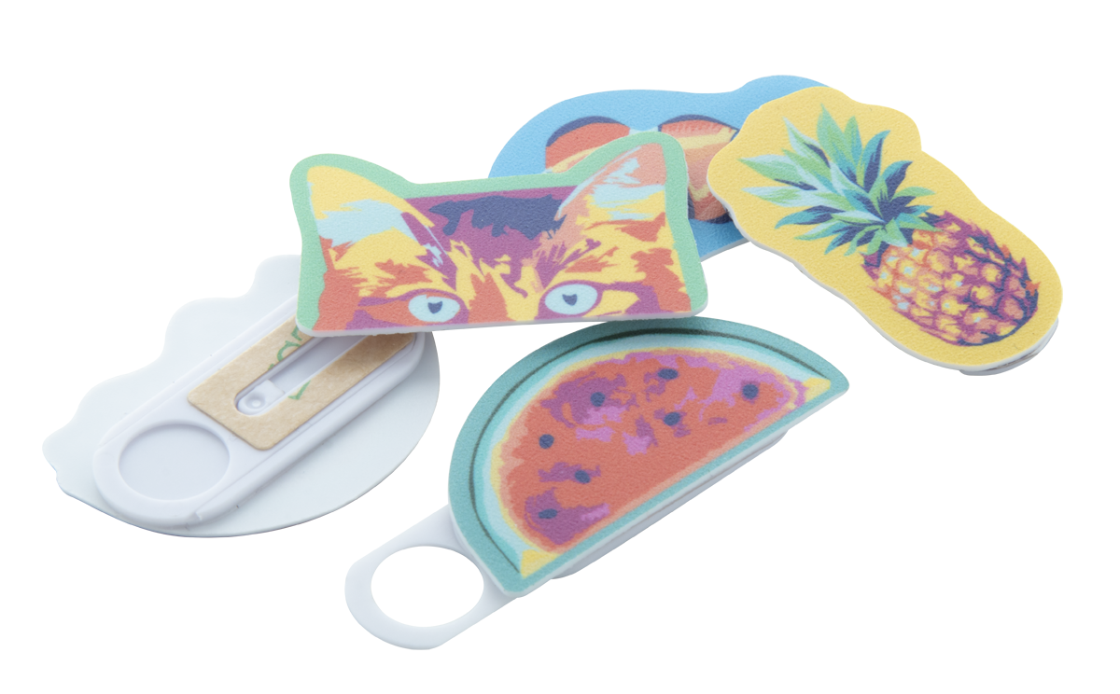
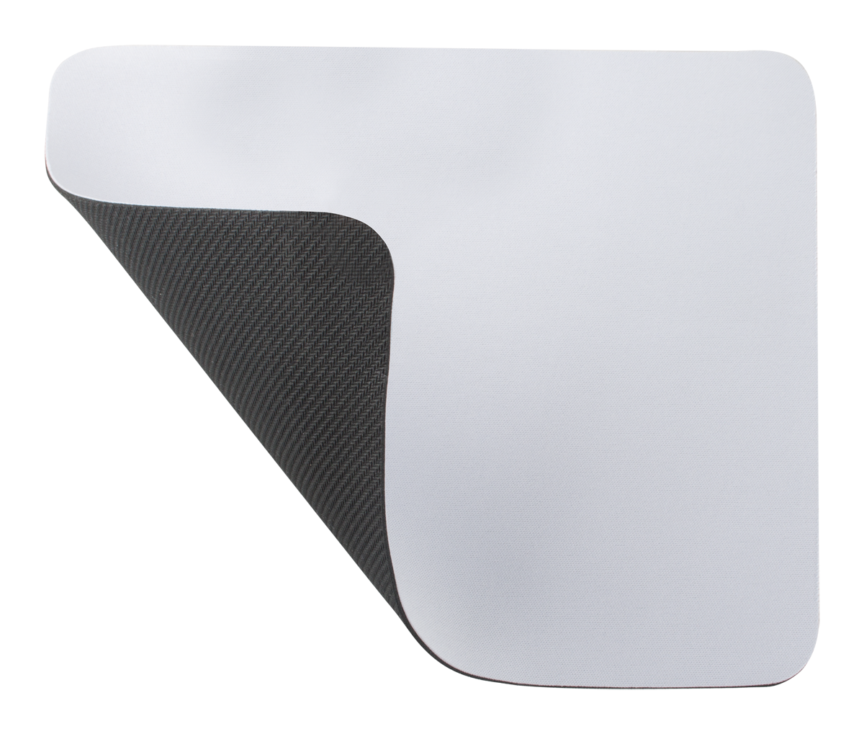
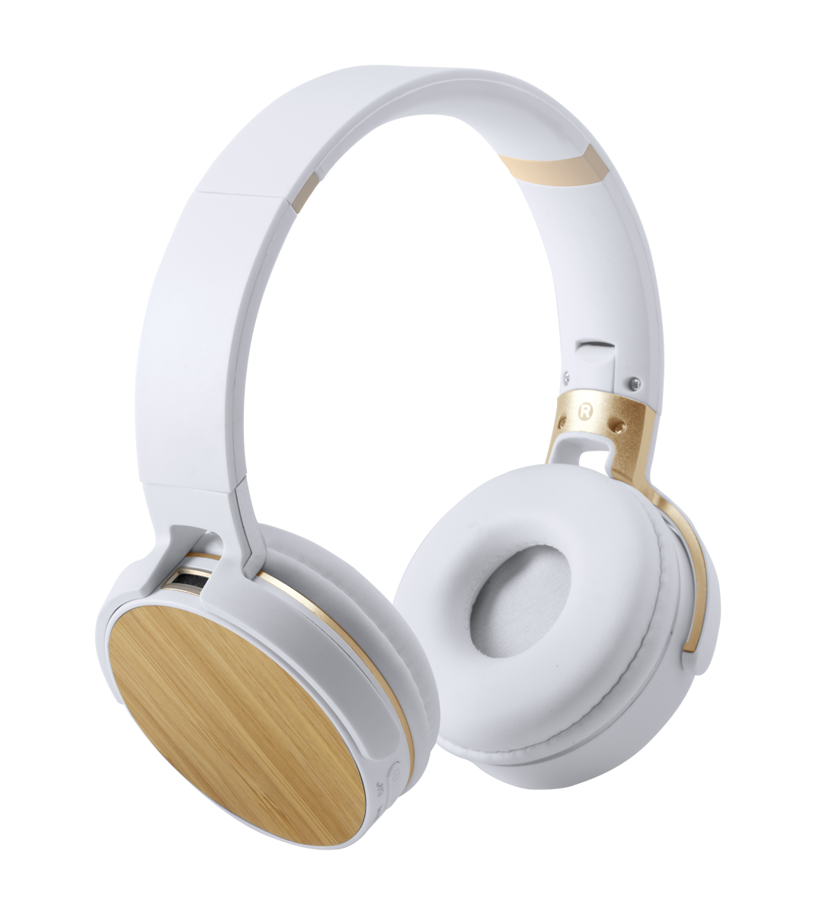


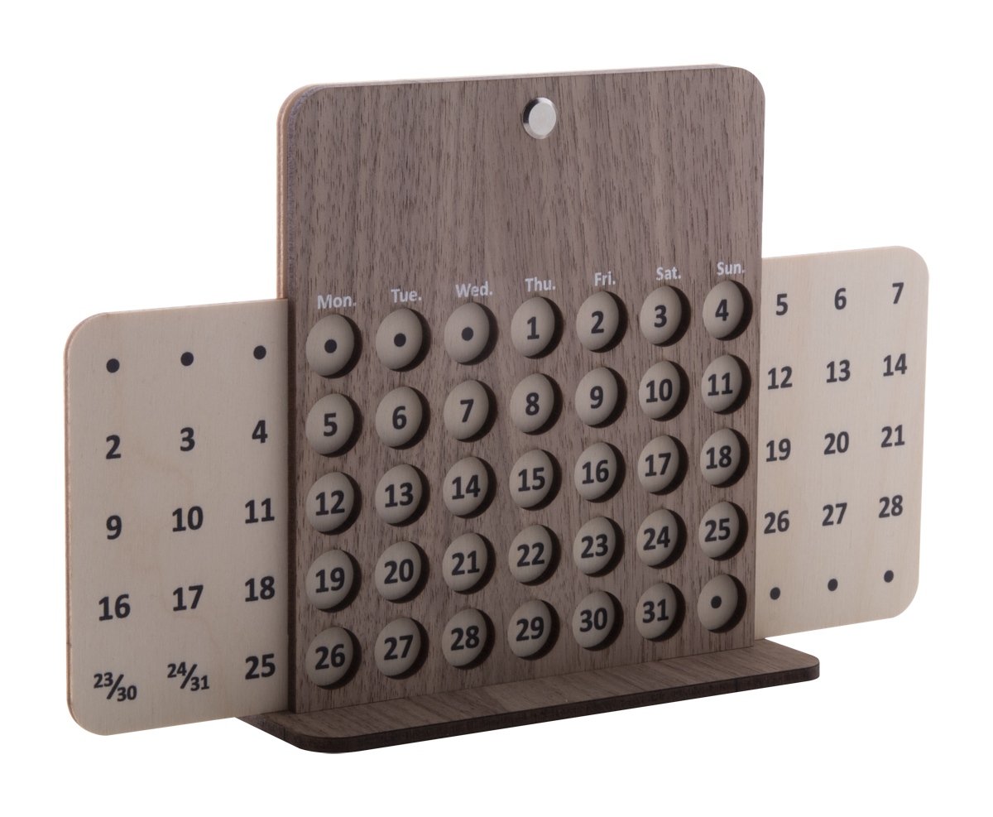

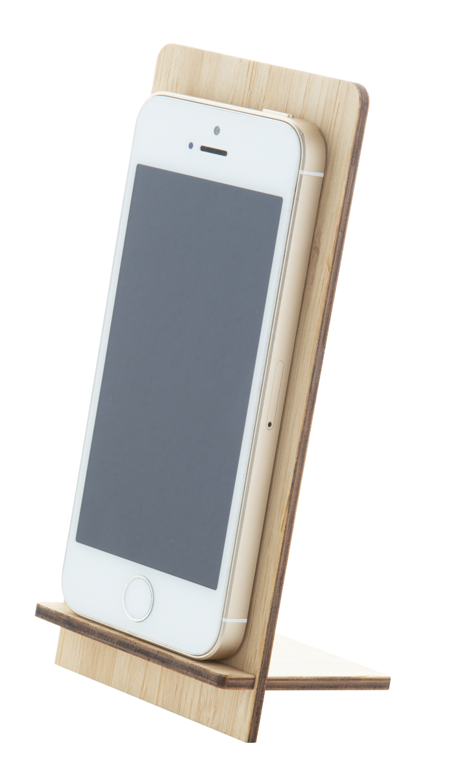
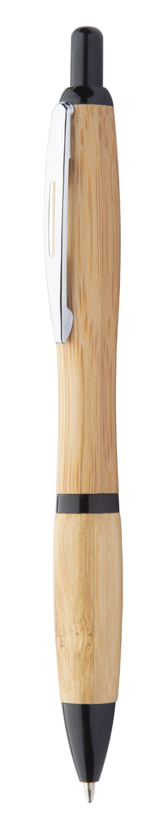
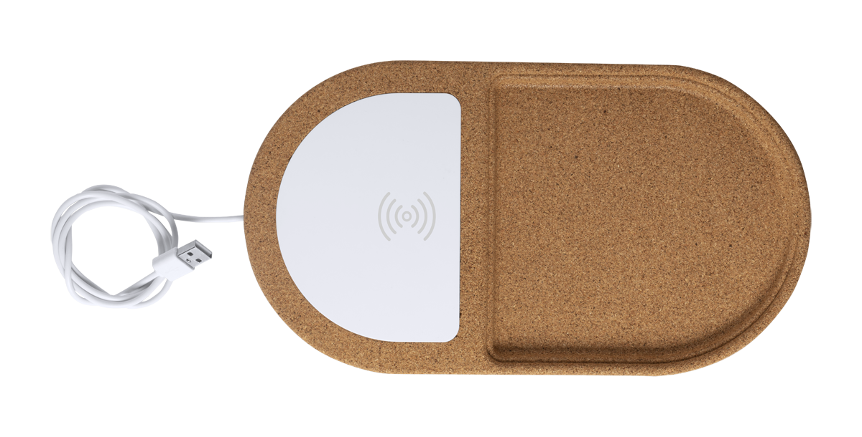
Placez ici vos coordonnées !
HOME OFFICE
GIFTS FOR YOUR PET!
Créez un espace de travail pratique et confortable à la maison afin de rester productif et inspiré même en travaillant à distance. Parcourez notre vaste collection et trouvez tous les articles technologiques, les fournitures d'écriture et de bureau nécessaires pour votre propre bureau à domicile.
SHAPECAM AP718377
Obturateur de webcam en plastique avec superposition imprimée en couleur personnalisée (taille maximale: 50 × 25 mm). Avec couvercle coulissant et verso adhésif. Avec carte papier imprimée en numérique. Le prix comprend l'impression numérique et l'UV LED. Quantité minimale de 100 pièces.
00,00 EUR
SUBOMAT AP812410
Tapis de souris pour impression en sublimation. Le prix inclut le marquage en sublimation. Quantité minimale: 50 pcs. Matière: gomme et polyester.
00,00 EUR
TREIKO AP721523-01
Casque bluetooth avec extrémités en bambou et pile rechargeable intégrée. Appel mains libres et fonctions de lecture MP3 micro SD. Livré avec câbles audio jack 3,5 mm et chargeur USB.
00,00 EUR
GULLIVER AP791047
Carnet de notes (80 lignées) en papier recyclé, A/5.
00,00 EUR
FOREVER AP718644
Calendrier de bureau perpétuel en bouleau et noyer contreplaqué. Livré à plat.
00,00 EUR
HESTIA AP803415-01
Mug en porcelaine avec sous-verre en bambou, 320 ml. Livré dans boîte cadeau.
00,00 EUR
FARGESIA AP718375
Support pour téléphone portable en contreplaqué de bambou. Livré à plat.
00,00 EUR
COLDERY AP810441
Stylo à bille en bambou avec finitions en plastique colorées et clip en métal. Encre bleue.
00,00 EUR
DILFOX AP721673
Chargeur induction de bureau en liège naturel. Max. sortie: 1000 mA. Câble USB inclus.
00,00 EUR
Confirmez ici vos conditions promotionnelles !
.......
.......
.......
.......
www.WriteYourWebsiteHere.com

